Slide 1







CHÀO MỪNG CÁC EM ĐẾN VỚI TIẾT
TIẾNG VIỆT LỚP 1
GIÁO VIÊN: ….………….

Slide 2

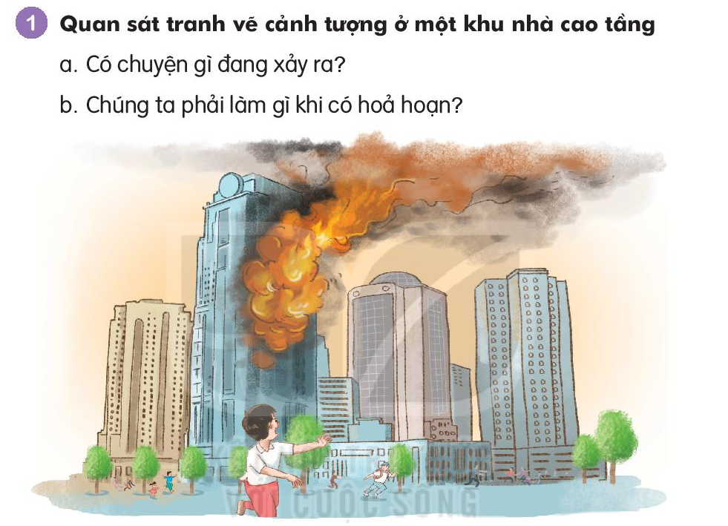

Slide 3
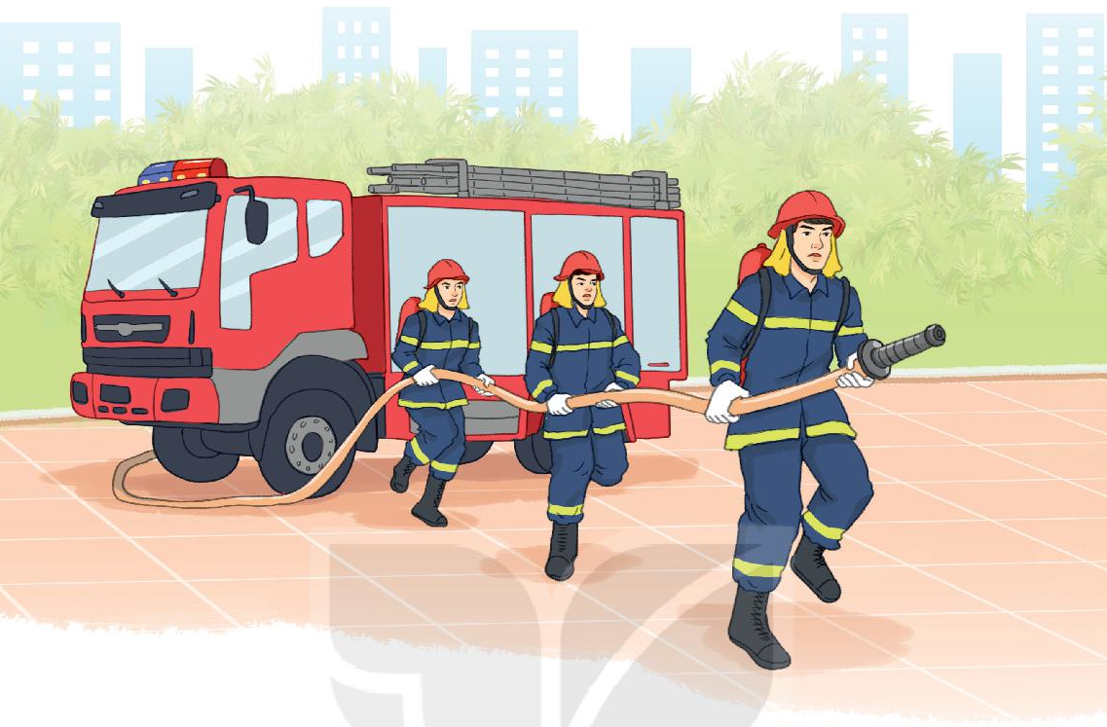

Slide 4
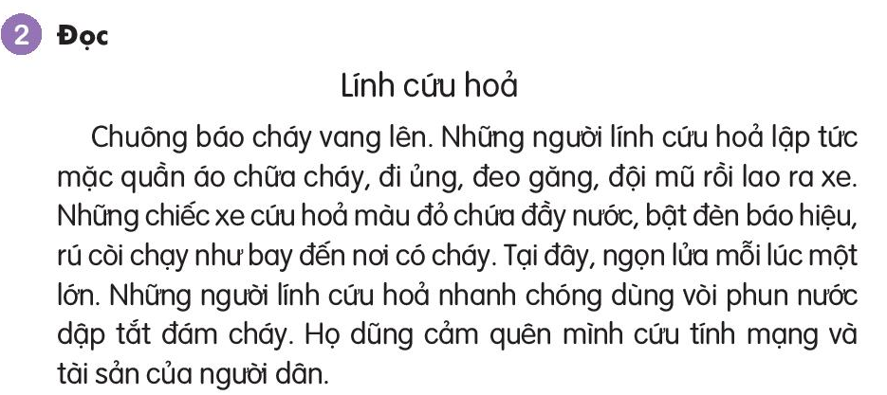
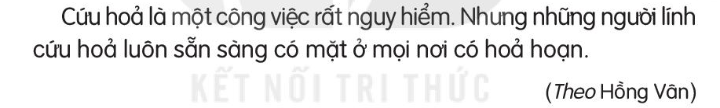

Slide 5



TRÒ CHƠI LẬT MẢNH GHÉP
1
1
2
3
2
3

Slide 6
Trang phục của lính cứu hỏa gồm những gì?
Quần áo chữa cháy, đeo ủng, đi găng, đội mũ
HẾT GIỜ
Quay về

Slide 7
Lính cứu hỏa dập tắt đám cháy bằng cách nào?
Dùng vòi phun nước dập tắt đám cháy
HẾT GIỜ
Quay về

Slide 8
Em nghĩ gì về những người lính cứu hỏa
Họ thật dũng cảm
HẾT GIỜ
Quay về

Slide 9
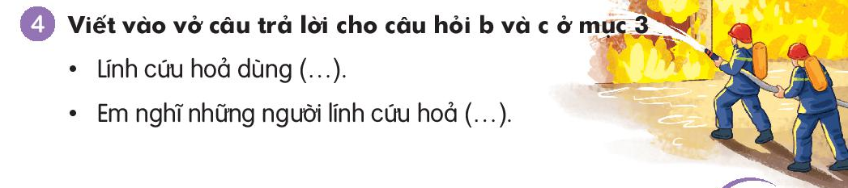

Slide 10
Lính cứu hỏa dùng vòi phun nước dập tắt đám cháy
Những người lính cứu hỏa thật dũng cảm

Slide 11
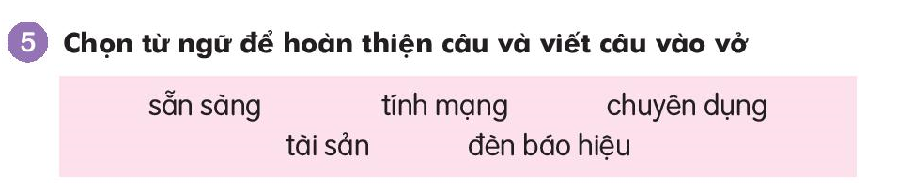
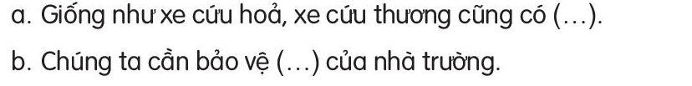

Slide 12
Giống như xe cứu hỏa, xe cứu thương cũng có đèn báo hiệu.
Chúng ta cần bảo vệ tài sản của nhà trườnga

Slide 13
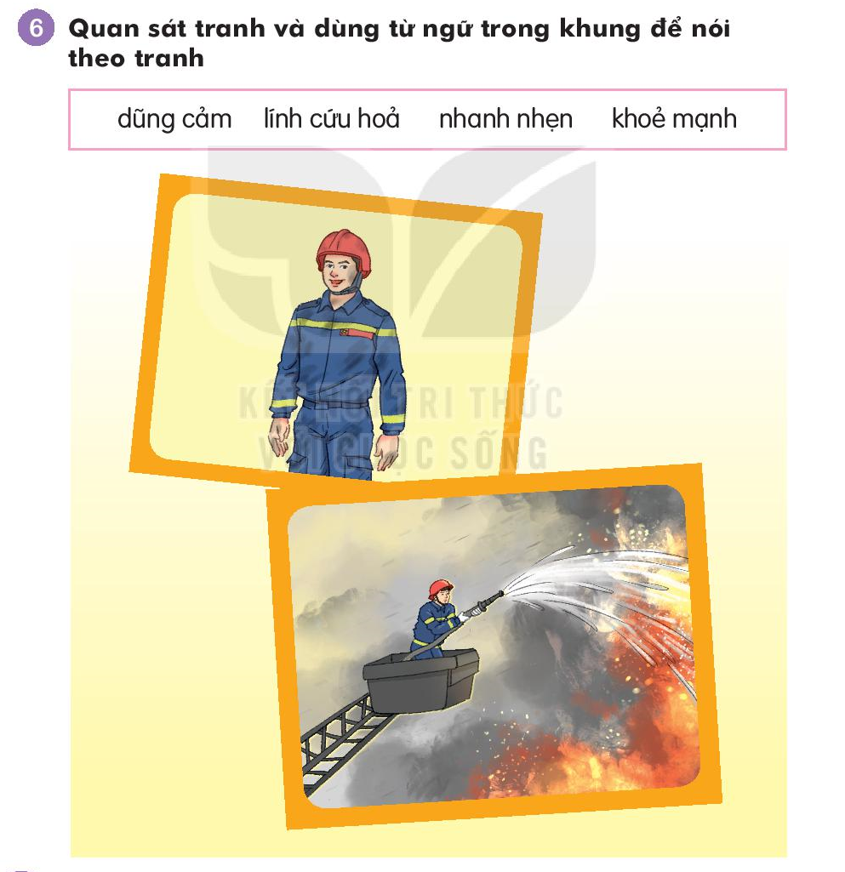

Slide 14
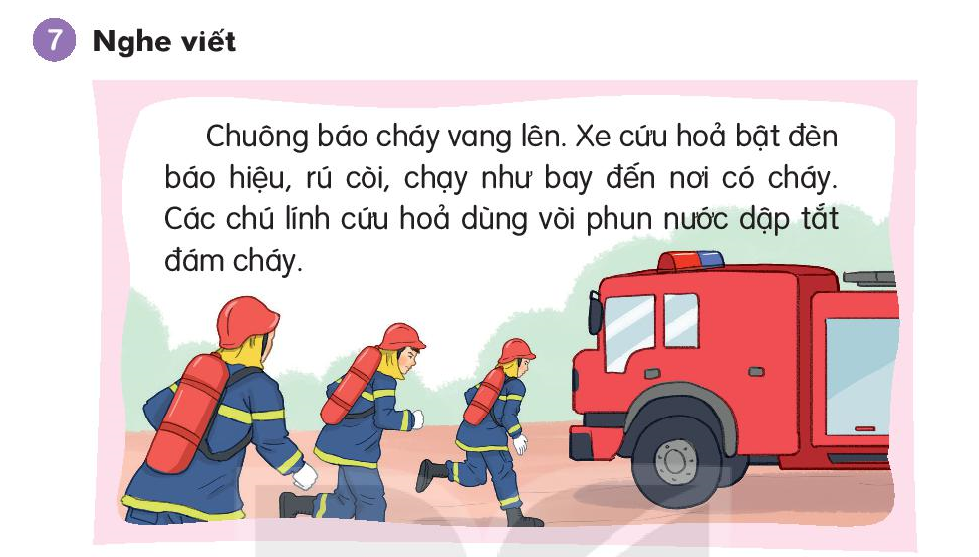

Slide 15
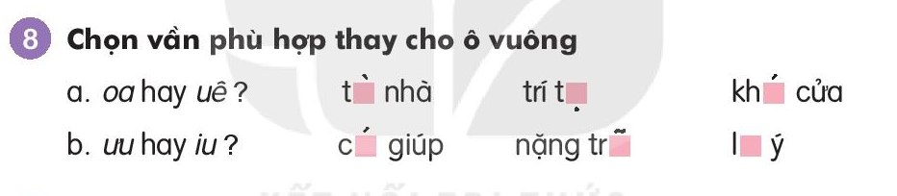

Slide 16
oa hay uê?
tòa nhà trí tuệ khóa cửa
ưu hay iu?
Cứu giúp nặng trĩu lưu ý

Slide 17
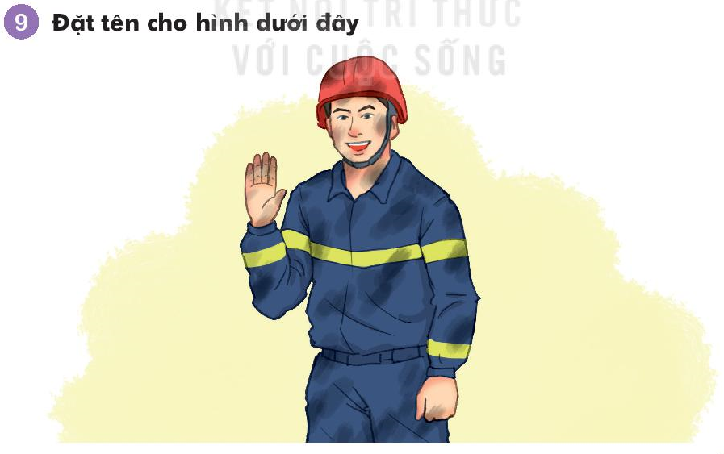

Slide 18





Củng cố - Dặn dò
- Nhận xét tiết học
Chuẩn bị bài sau:

